Slide 1
[실습] Image Classification using LeNet-5
컴퓨터AI공학부 컴퓨터공학과
2023년 2학기 머신러닝

Slide 2
직전 실습 내용 - MLP를 이용한 MNIST 분류
MNIST 손글씨 데이터셋 분류
Single Layer Perceptron 실습
Multi Layer Perceptron 실습
Activation function
Activation function
…
…
…
…
…
…
…
Layer1 (Input: 784, Out: 10)
Activation function: Softmax
Loss function: Cross Entropy
Layer1 (Input: 784, Out: 100)
Layer2 (Input: 100, Out: 10)
Activation function: Softmax, Sigmoid
Loss function: Cross Entropy

Slide 3
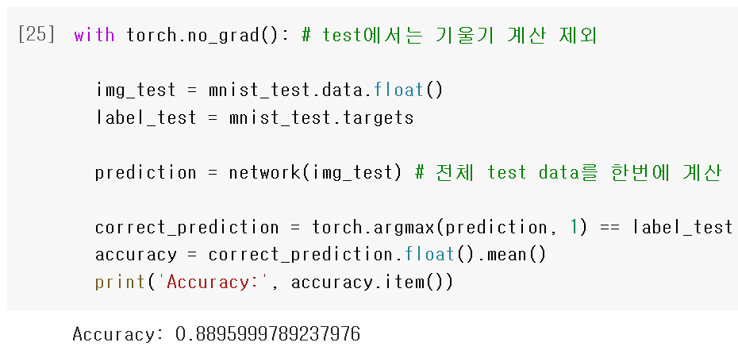
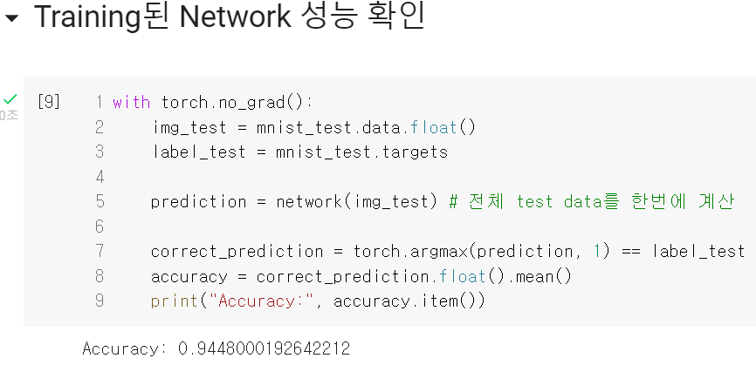
직전 실습 내용 - MLP를 이용한 MNIST 분류
MNIST 손글씨 데이터셋 분류
Single Layer Perceptron 실습
Multi Layer Perceptron 실습
Activation function
Activation function
…
…
…
…
…
…
…

Slide 4
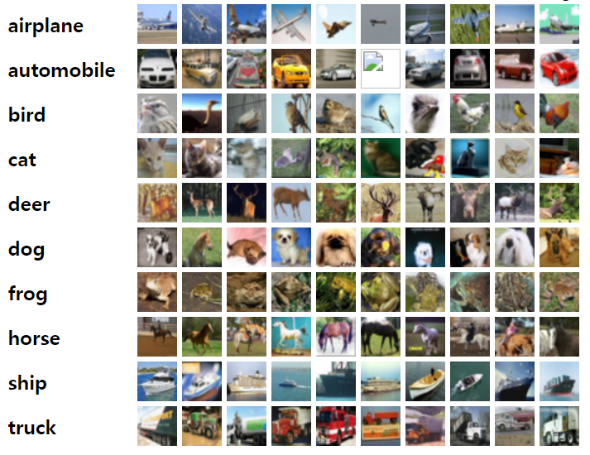
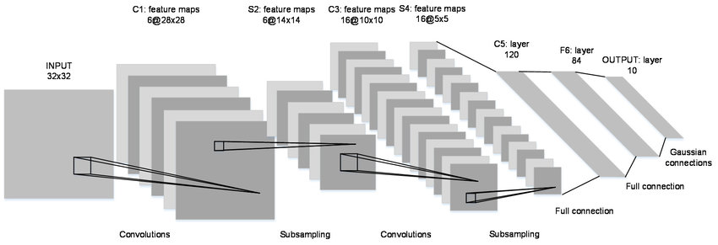
금일 실습 내용
(1) CNN (LeNet5)을 이용한 MNIST 분류
(2) CNN (LeNet5)을 이용한 CIFAR10 분류
LeNet5 구조
CIFAR10 데이터셋
32x32x3, Training 50,000개, Test 10,000개

Slide 5
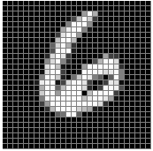
MNIST 분류 실습 - CNN을 이용한 분류
이미지 분류를 위한 CNN의 입출력 구조 확인
평탄화
MLP
예측 결과
28 x 28 x 1
784 x 1
10 x 1
CNN
예측 결과
28 x 28 x 1
10 x 1

Slide 6
MNIST 분류 실습 - CNN을 이용한 분류
이미지 분류를 위한 CNN의 입출력 구조 확인
평탄화
MLP
예측 결과
28 x 28 x 1
784 x 1
10 x 1
CNN
예측 결과
28 x 28 x 1
10 x 1

Slide 7
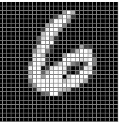
MNIST 분류 실습 - CNN을 이용한 분류
이미지 분류를 위한 CNN의 입출력 구조 확인
28x28x1
24x24x32
20x20x32
…
Conv. 1
[5x5x1]x32
Conv. 2
[5x5x32]x32
출력의 형태가 cube 이므로
예측 결과를 확인 할 수 없음
CNN model 예시

Slide 8
MNIST 분류 실습 - CNN을 이용한 분류
입출력 구조 확인
평탄화
MLP
예측 결과
28 x 28 x 1
784 x 1
10 x 1
CNN
평탄화
FC layers
예측 결과
28 x 28 x 1
10 x 1
Feature maps
(Tensor)
1D vector

Slide 9
MNIST 분류 실습 - CNN을 이용한 분류
LeNet5: 2 convolutional layers, 3 fully connected layers
Filter size: 5x5, Stride: 1, Padding: 0
FC2
평탄화 & FC1
Convolution 1
Pooling
Convolution 2
Pooling
LeNet-5 구조
Ref.: [Proc. on IEEE 1998] Gradient-based learning applied to document recognition

Slide 10
MNIST 분류 실습 - CNN을 이용한 분류
LeNet5: 2 convolutional layers, 3 fully connected layers
Filter size: 5x5, Stride: 1, Padding: 0
MNIST 데이터셋
(28x28 이미지)
FC2
평탄화 & FC1
Convolution 1
Pooling
Convolution 2
Pooling
LeNet-5 구조
Ref.: [Proc. on IEEE 1998] Gradient-based learning applied to document recognition

Slide 11
MNIST 분류 실습 - CNN을 이용한 분류
MNIST 분류를 위한 CNN 구조 (LeNet-5)
Filter size: 5x5, Stride: 1, Padding: 0
28x28x1
[5x5x1]x6
ReLU
MaxPool
[5x5x6]x16
ReLU
MaxPool
: Convolution layer
Input image
: Activation function
: Pooling layer
84x10
ReLU
120x84
ReLU
256x120
평탄화
: Fully connected layer
예측 결과
10x1
[KW x KH x C] x N
변경된 LeNet-5 구조

Slide 12
MNIST 분류 실습 - CNN을 이용한 분류
Convolution 연산의 출력 크기 계산
출력의 크기는 filter size, stride, padding size에 따라 달라짐
출력 크기는 정수로 나누어 떨어져야 함
(H, W): Input data size
(FW, FH): Filter size
P: Padding size
S: Stride

Slide 13
MNIST 분류 실습 - CNN을 이용한 분류
MNIST 분류를 위한 CNN 구조 (LeNet-5)
Filter size: 5x5, Stride: 1, Padding: 0
12x12x6
24x24x6
8x8x16
28x28x1
[5x5x1]x6
ReLU
MaxPool
[5x5x6]x16
ReLU
MaxPool
Input image
4x4x16
84x10
ReLU
120x84
ReLU
256x120
평탄화
: Convolution layer
예측 결과
: Activation function
10x1
: Pooling layer
84x1
120x1
256x1
: Fully connected layer
변경된 LeNet-5 구조

Slide 14

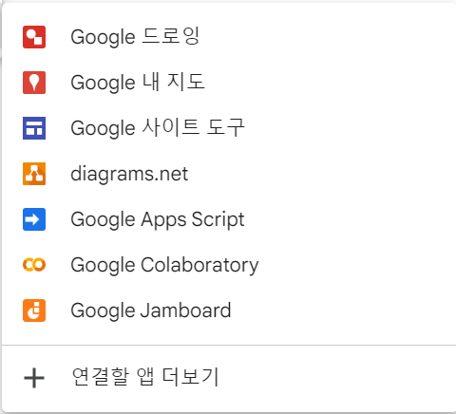
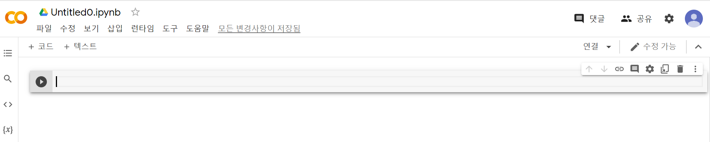
MNIST 분류 실습 - CNN을 이용한 분류
MNIST 분류를 위한 LeNet-5 모델 학습
(1) LMS 10주차 BaseCode 다운로드
(2) 구글 드라이브 업로드
2
1
Colab 실행 화면

Slide 15
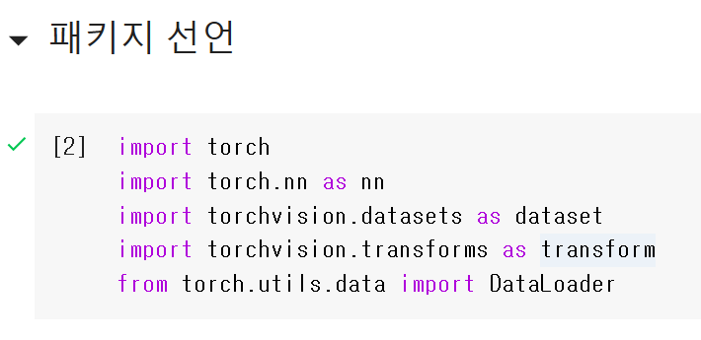
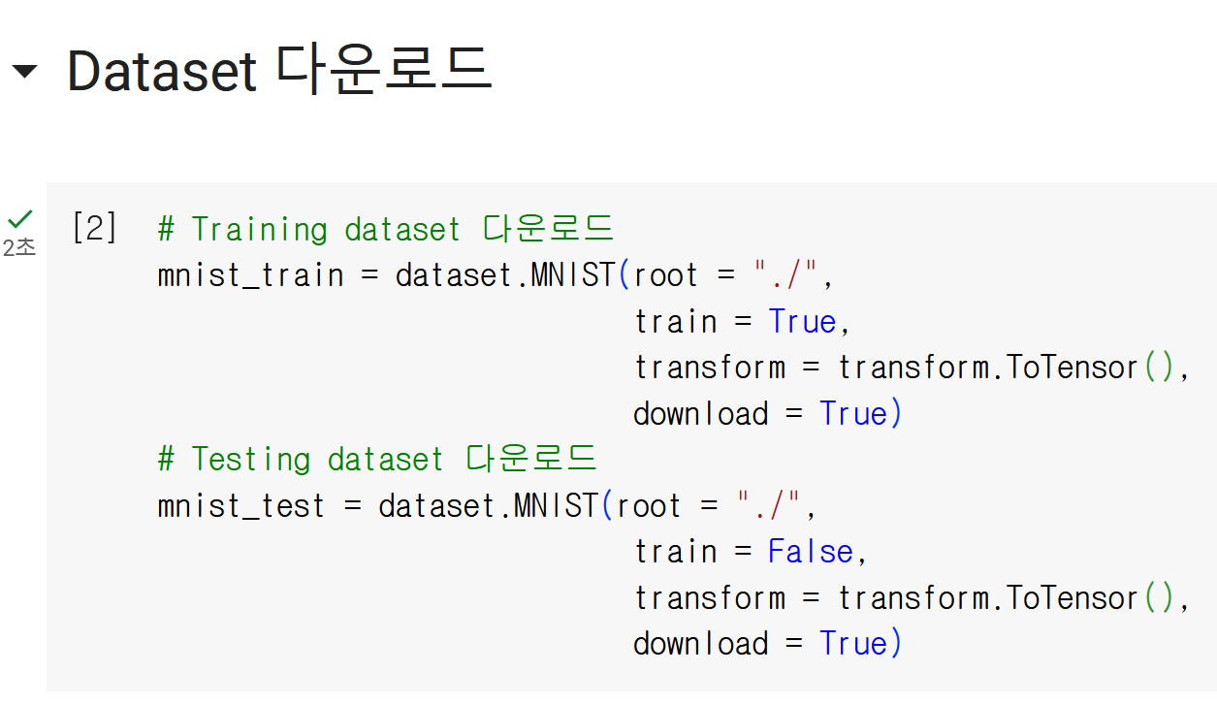
MNIST 분류 실습 - CNN을 이용한 분류
데이터셋 다운로드
(3) 패키지 선언 및 MNIST 데이터셋 저장
1
2

Slide 16
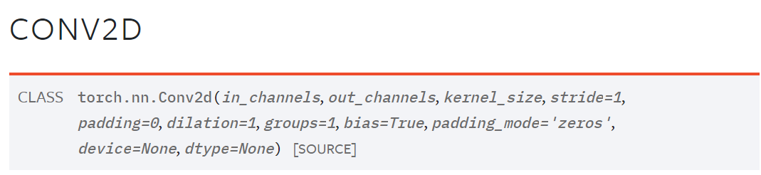
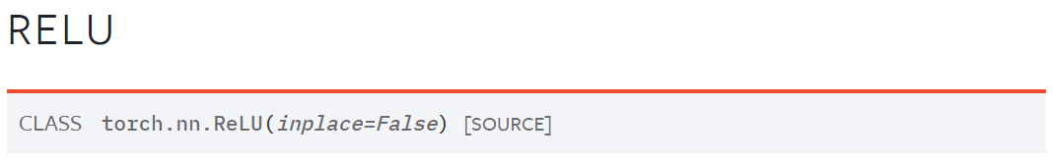
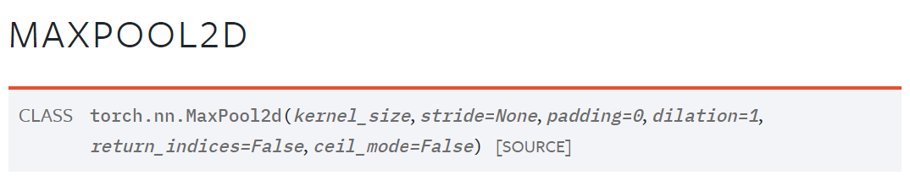
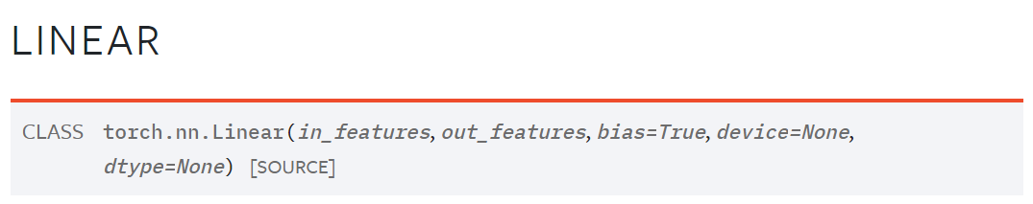
MNIST 분류 실습 - CNN을 이용한 분류
MNIST 분류를 위한 LeNet-5 모델 학습
(4) CNN 모델 (LeNet-5) 정의 (참고자료: https://pytorch.org/docs/stable/nn.html)
: Convolution layer
: Activation function
: Pooling layer
: Fully connected layer

Slide 17
MNIST 분류 실습 - CNN을 이용한 분류
CNN 모델 (LeNet-5) 정의 (참고자료: https://pytorch.org/docs/stable/nn.html)
Fully connected layer 예시
400x120
사용법: nn.Linear(in_features, out_features)
→ nn.Linear(in_features=400, out_features=120)
InNode x OutNode
Convolutional layer 예시
[5x5x6]x16, s1, p2
사용법: nn.Conv2D(in_channels, out_channels, kernel_size, stride, padding)
→ nn.Conv2D(in_channels=6, out_channels=16, kernel_size=5, stride=1, padding=2)
[KW x KH x C] x N

Slide 18
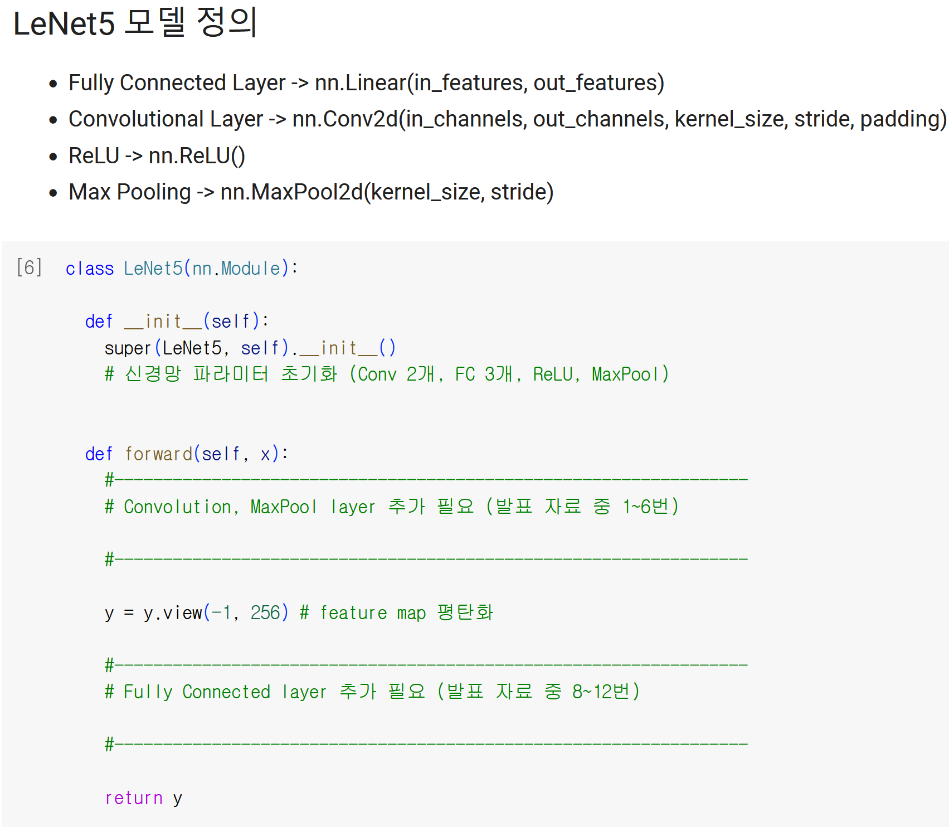
MNIST 분류 실습 - CNN을 이용한 분류
MNIST 분류를 위한 LeNet-5 모델 학습
(4) CNN 모델 (LeNet-5) 정의 (참고자료: https://pytorch.org/docs/stable/nn.html)
[5x5x1]x6, s1, p0
평탄화
ReLU
256x120
(1)
(7)
MaxPool, k2, s2
ReLU
(2)
(8)
[5x5x6]x16, s1, p0
120x84
(3)
(9)
ReLU
ReLU
(4)
(10)
MaxPool, k2, s2
84x10
(5)
(11)
(6)
(12)
CNN 모델 (LeNet5)의 구성 요소 및 동작 순서

Slide 19
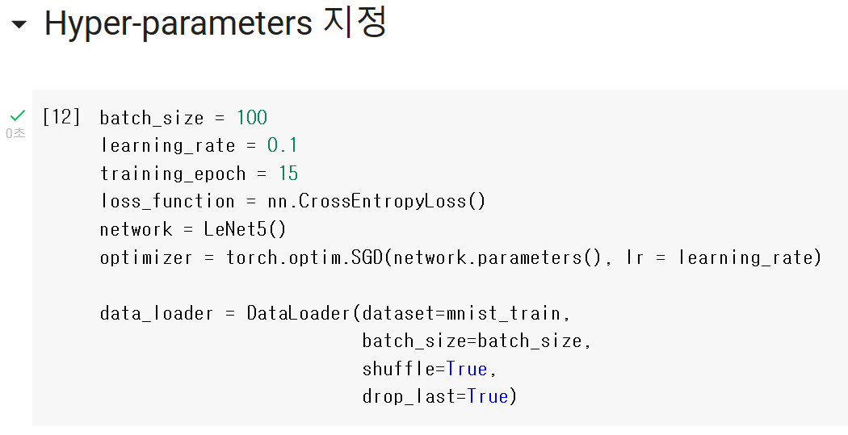
MNIST 분류 실습 - CNN을 이용한 분류
MNIST 분류를 위한 LeNet-5 모델 학습
(5) Hyper-parameter 지정
실습에 사용되는 hyper-parameter
Batch size: 100
Learning rate: 0.1
Epoch: 15회 학습
Loss function: Cross entropy error
Optimizer: SGD

Slide 20
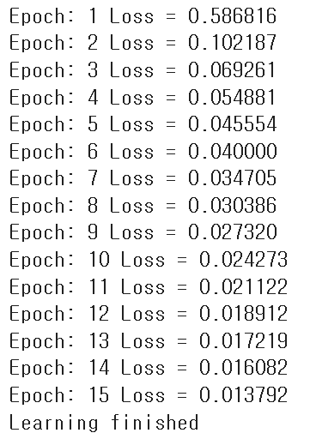
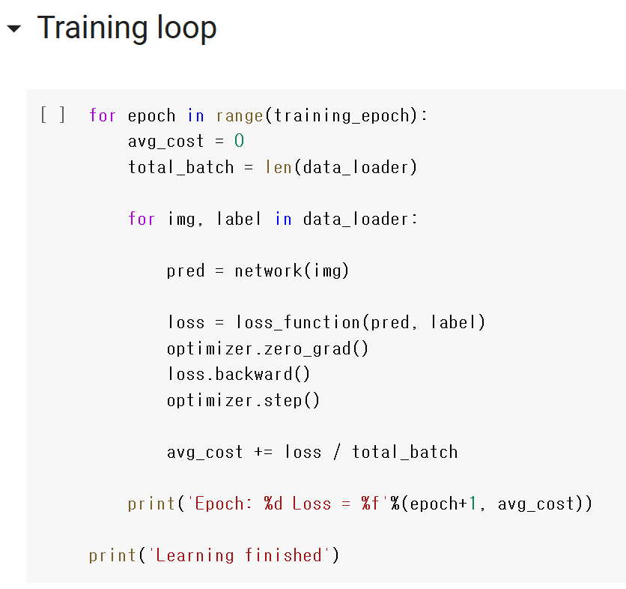
MNIST 분류 실습 - CNN을 이용한 분류
MNIST 분류를 위한 LeNet-5 모델 학습
(6) LeNet-5 학습을 위한 반복문 선언

Slide 21
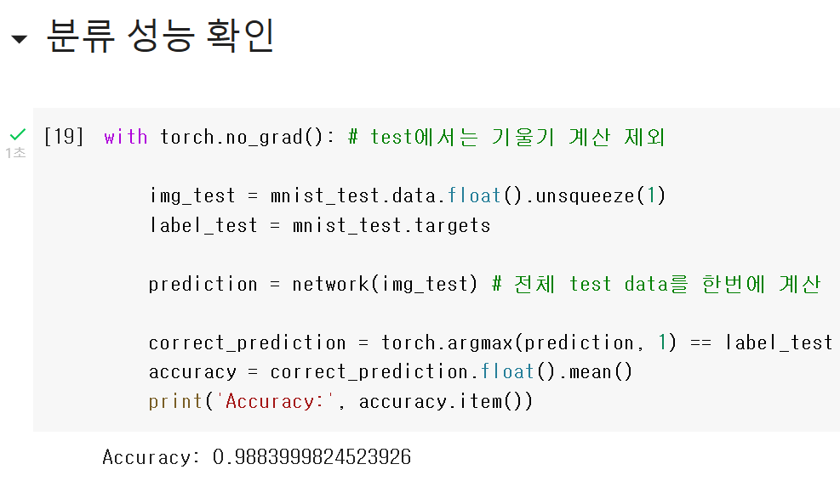
MNIST 분류 실습 - CNN을 이용한 분류
MNIST 분류를 위한 LeNet-5 모델 학습
(7) MNIST test dataset 분류 성능 확인
주의: Convolution layer 입력은 [Batch x Channel x Height x Width]가 되어야함
새로운 차원 (channel) 추가
10000 x 28 x 28
10000 x 1 x 28 x 28
정답률: 98.8%

Slide 22
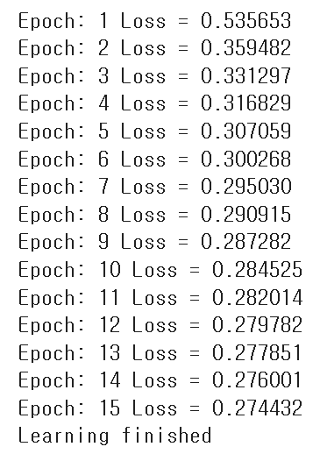
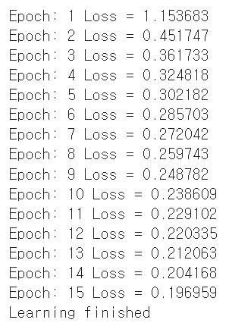
MNIST 분류 실습 - CNN을 이용한 분류
MNIST 분류를 위한 LeNet-5 모델 학습
참고자료: Perceptron model과 성능 비교
1-layer perceptron
2-layer perceptron
Convolutional Neural Network

Slide 23
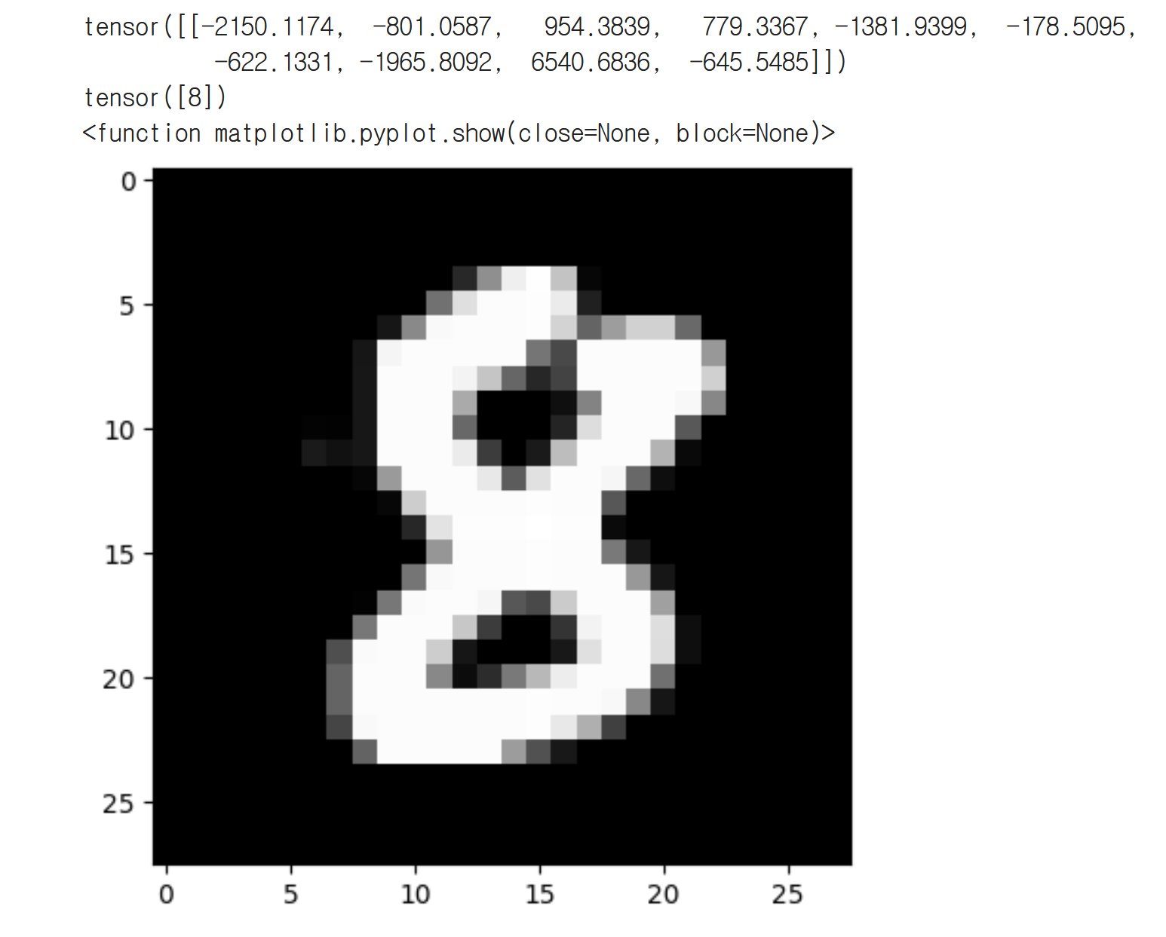
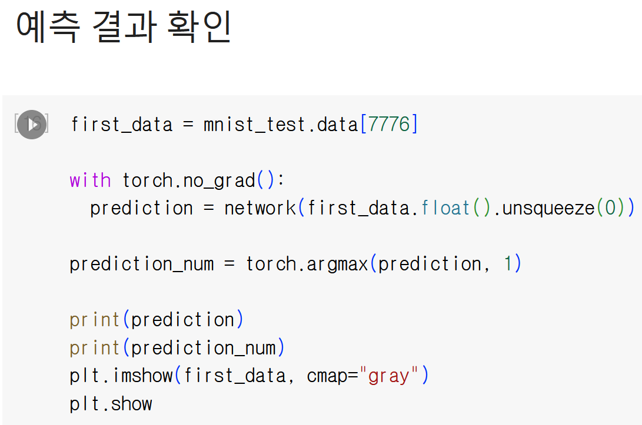
MNIST 분류 실습 - CNN을 이용한 분류
예측 결과 확인
Test dataset 중 7776번째
Image에 대한 예측 값 확인
임의의 인덱스로 변경하며 확인

Slide 24
금일 실습 내용
(1) CNN (LeNet5)을 이용한 MNIST 분류
(2) CNN (LeNet5)을 이용한 CIFAR10 분류
LeNet5 구조
CIFAR10 데이터셋
32x32x3, Training 50,000개, Test 10,000개

Slide 25
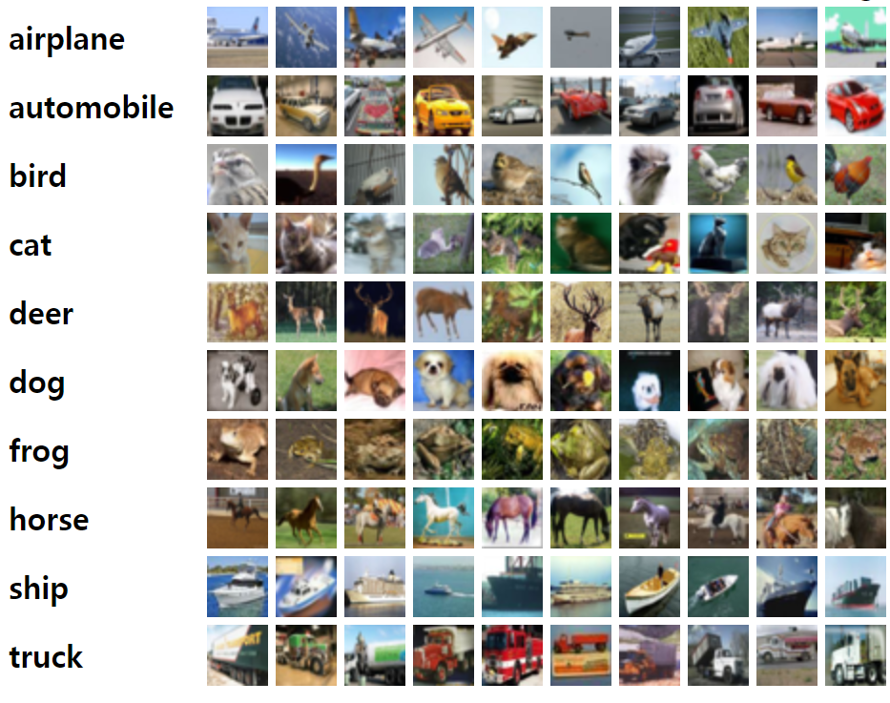
CIFAR10 분류 실습 - CNN을 이용한 분류
CIFAR10 dataset 형상
32x32x3 (RGB) 이미지, 10개의 클래스
Train: 50,000개, Test: 10,000개

Slide 26
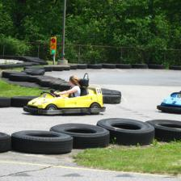
CIFAR10 분류 실습 - CNN을 이용한 분류
CIFAR10 dataset 형상
32x32x3 (RGB) 이미지, 10개의 클래스
Train: 50,000개, Test: 10,000개
MNIST input image
(28x28x1)
CIFAR10 input image
(32x32x3)

Slide 27
CIFAR10 분류 실습 - CNN을 이용한 분류
CIFAR10 분류를 위한 CNN 구조 (LeNet-5)
Filter size: 5x5, Stride: 1, Padding: 0
14x14x6
28x28x6
10x10x16
32x32x3
[5x5x3]x6
ReLU
MaxPool
[5x5x6]x16
ReLU
MaxPool
Input image
5x5x16
84x10
ReLU
120x84
ReLU
400x120
평탄화
: Convolution layer
예측 결과
: Activation function
10x1
: Pooling layer
84x1
120x1
400x1
: Fully connected layer

Slide 28
CIFAR10 분류 실습 - CNN을 이용한 분류
CIFAR10 분류를 위한 CNN 구조 (LeNet-5)
Filter size: 5x5, Stride: 1, Padding: 0
[5x5x3]x6, s1, p0
평탄화
ReLU
400x120
(1)
(7)
MaxPool, k2, s2
ReLU
(2)
(8)
[5x5x6]x16, s1, p0
120x84
(3)
(9)
ReLU
ReLU
(4)
(10)
MaxPool, k2, s2
84x10
(5)
(11)
(6)
(12)
CNN 모델 (LeNet5)의 구성 요소 및 동작 순서

Slide 29
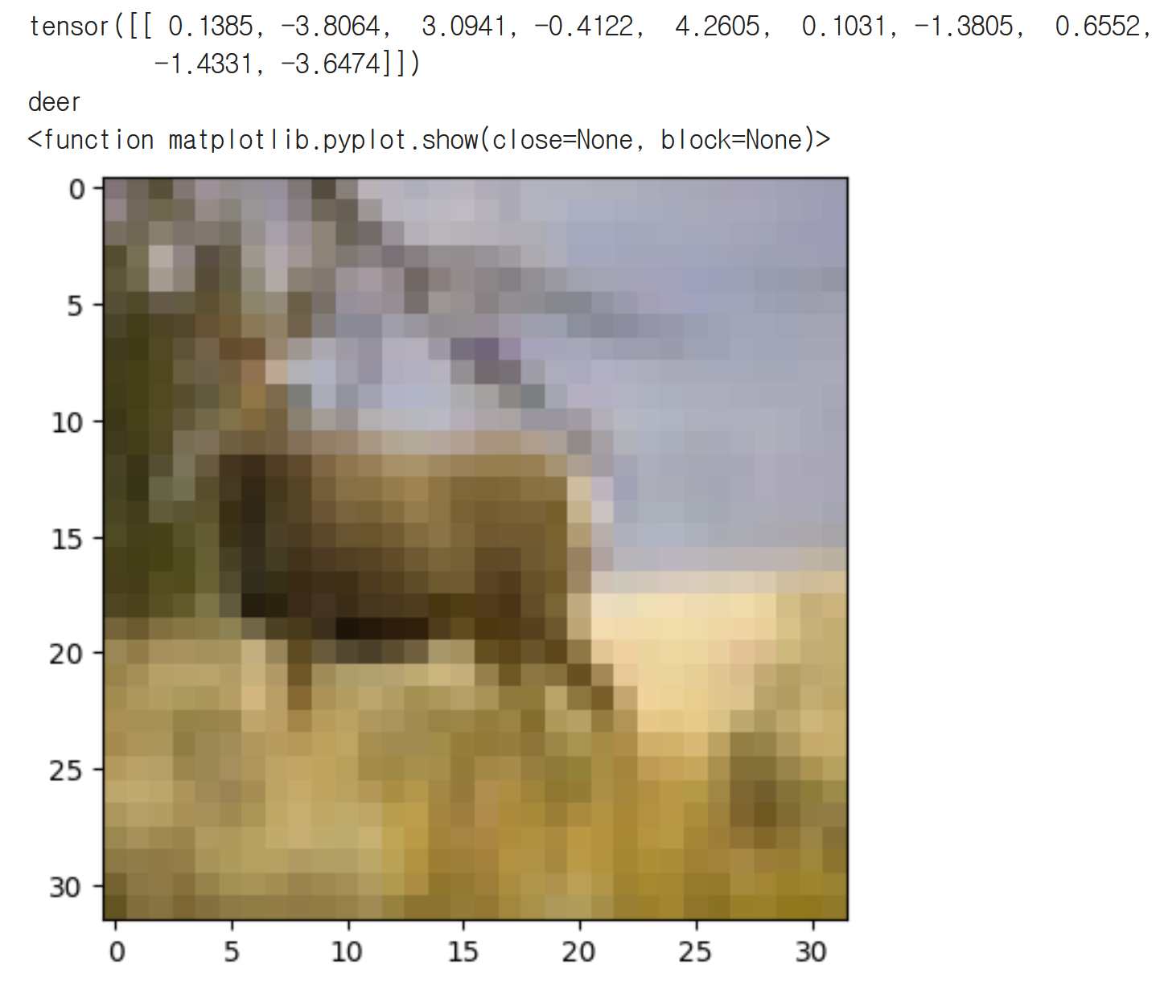
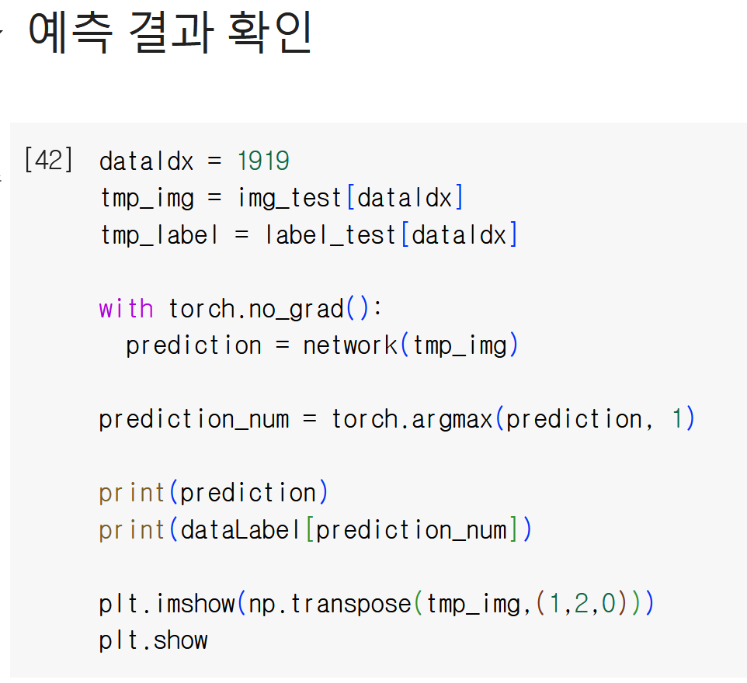
CIFAR10 분류 실습 - CNN을 이용한 분류
예측 결과 확인
임의의 인덱스로 변경하며 확인

Slide 30
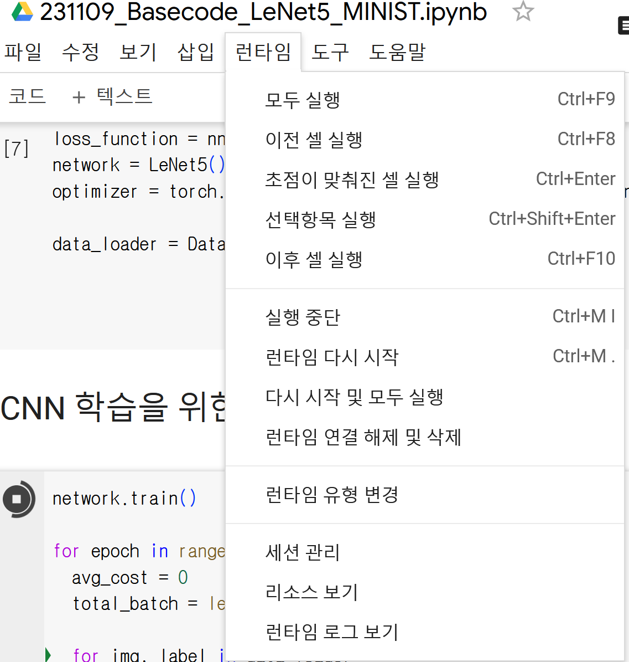
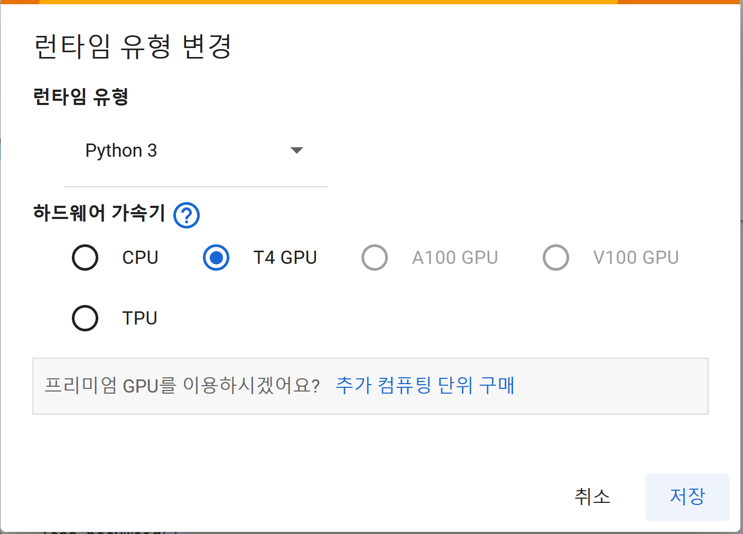
Appendix - GPU를 이용한 고속화
Google Colaboratory (Colab)
모델 학습을 위해 GPU를 일정 시간동안 무료로 사용할 수 있음
1
3
2
4

Slide 31
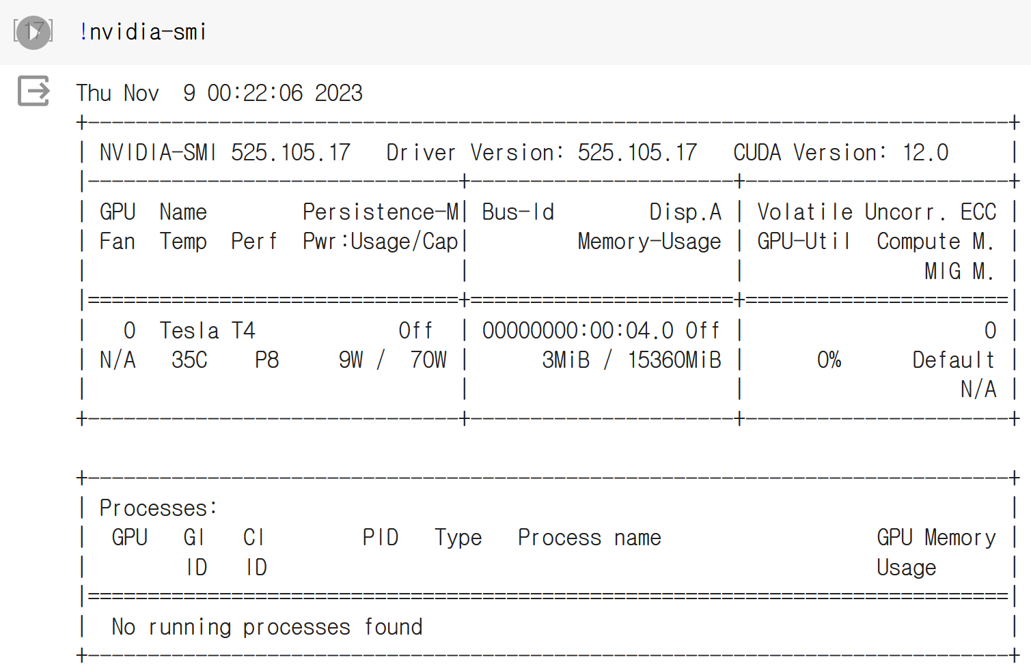
Appendix - GPU를 이용한 고속화
(1) !nvidia-smi 명령어로 GPU 할당 여부 확인
Tesla T4 GPU 카드 할당 완료

Slide 32
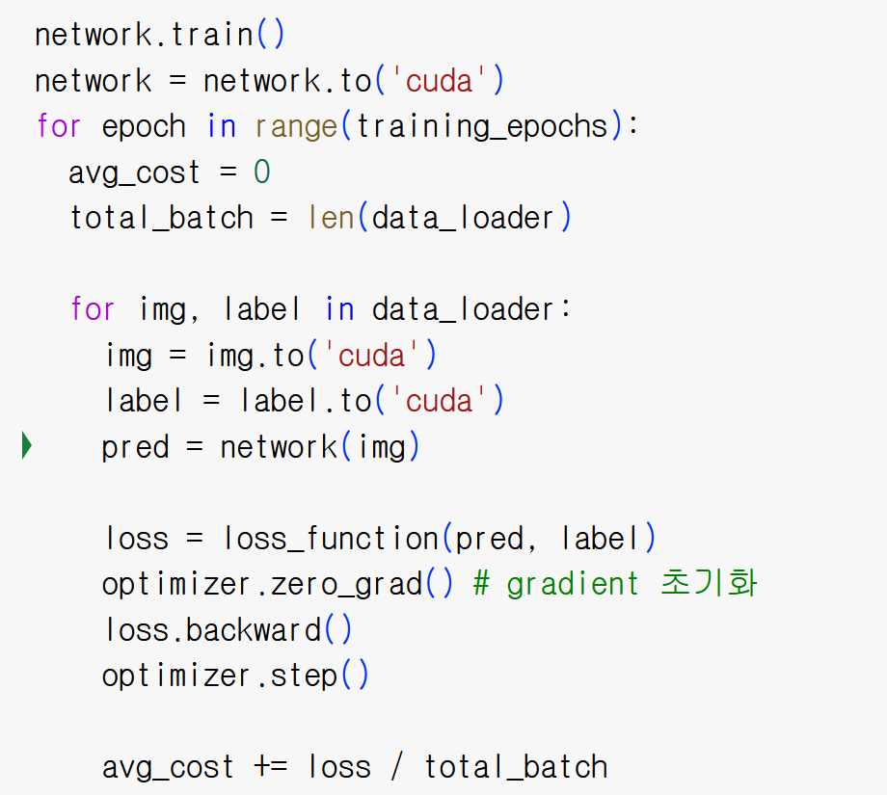
Appendix - GPU를 이용한 고속화
(2) CNN parameter 및 dataset을 GPU 메모리로 이동 (Training loop 수정)
주의: Parameter와 dataset은 동일한 메모리 공간에 존재해야 계산할 수 있음
CPU 메모리
Parameters (CPU)
Dataset (CPU)
.to(‘cpu’)
.to(‘cuda:0’)
GPU 메모리
Parameters (GPU)
Dataset (GPU)

Slide 33
Dongsan Jun (dsjun@dau.ac.kr)
Image Signal Processing Laboratory (www.donga-ispl.kr)
Dept. of Computer Engineering
Dong-A University, Busan, Rep. of Korea

